Slide 1
%
АКТЮЕРСКИ АНАЛИЗ • PYTHON
Ценообразуване на
животозастрахователен риск
Актюерски модел с Python: анализ на демографски данни и изчисляване на Нетна еднократна премия
Филип Пенчев
студент „Анализ на данни“ · ФМИ

Slide 2
Бизнес проблемът
Как застрахователна компания определя точна и справедлива цена на риска?
ЦЕЛТА
?
Как застрахователна компания определя точната и справедлива цена (премия) за срочна застраховка живот?
ПРЕДИЗВИКАТЕЛСТВОТО
⚖
Трябва да балансираме демографския риск (вероятността клиентът да почине) с времевата стойност на парите (инвестиционната доходност на компанията).
РЕШЕНИЕТО
✓
Изграждане на алгоритъм, базиран на „Принципа на еквивалентността“ - очакваната стойност на бъдещите плащания се равнява на очакваната стойност на премията.

Slide 3
Данни и технологичен стек
Основата на всеки коректен модел - надеждни данни и правилните инструменти
Py
Python
DB
ДАННИТЕ
Основен двигател на математическия модел - цялата актюерска логика.
Официални таблици за смъртност (life tables) за България, 2021 г. от HMD
pd
pandas
Формат 1×1 - единични години възраст, за максимална прецизност на модела.
Извличане, филтриране и манипулация на суровите .xlsx файлове.
plt
matplotlib
Формат на файла:
.xlsx
Визуално изследване на данните (EDA) - графики на смъртност и дълголетие.

Slide 4
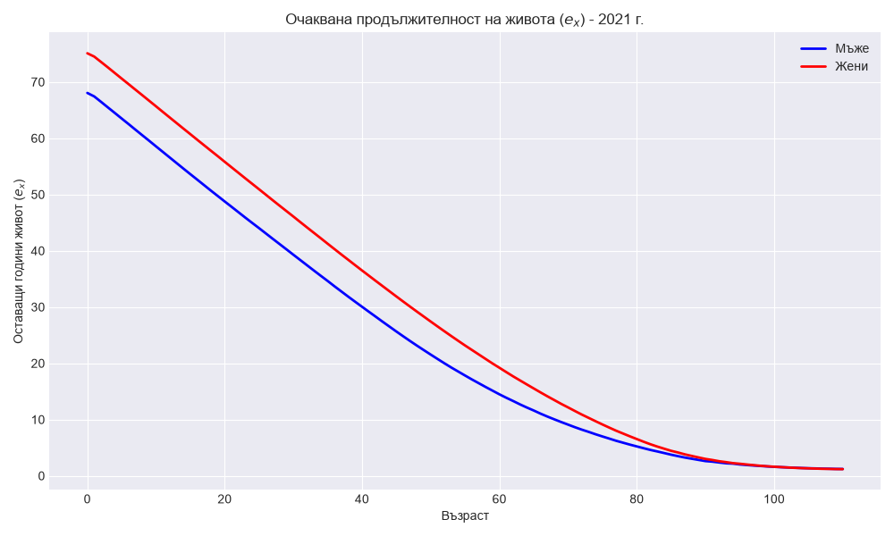
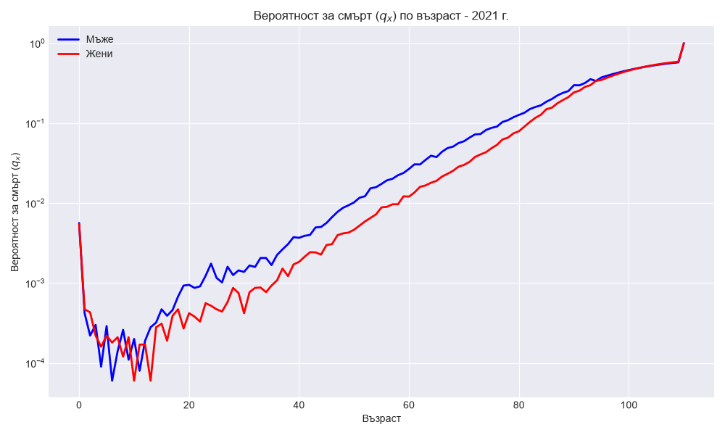
Визуализация на риска
Какво разкриват данните преди изобщо да построим модела
e_{x} Ясно се вижда структурното предимство на жените в очакваната продължителност на живота.
q_{x} Логаритмичната скала разкрива „акцидентната гърбица“ при младите мъже и експоненциален растеж след 40 г.

Slide 5
Математическото сърце на модела
Логиката зад кода, обяснена стъпка по стъпка - за всяка година от договора
1
2
3
Вероятност за смърт
Застрахователна сума
Дисконтиране
→
→
Взима вероятността за смърт в конкретна година от договора (q_{x}) от таблицата за смъртност.
Умножава я по застрахователната сума, напр. €100 000 - очакваният паричен поток при клеим.
Дисконтира сумата (напр. с 3% лихва), за да намери нейната днешна стойност - принцип на еквивалентността.
Цикълът се повтаря за всяка година от полицата, а сумата от дисконтираните очаквания дава Нетната еднократна премия.

Slide 6

Резултатът и демонстрация
Прилагайки модела за конкретен клиентски профил
ПРОФИЛ НА КЛИЕНТА
</>
Тествай модела на живо
30-годишен мъж · 10-годишна полица · €100 000 застрахователна сума
Пълният код, данните и визуализациите - в GitHub репозиторито на проекта.
НЕТНА ЕДНОКРАТНА ПРЕМИЯ (ЧИСТ РИСК)
€1 826.19
philippenchev98/mortality-data-analysis
▶ Open in Colab
т.е. под 2% от застрахователната сума покрива очаквания демографски риск, дисконтиран към днешна стойност.
QR
Сканирай за директен достъп до репозиторито

